Slide 1

Herzlich Willkommen zum heutigen Workshop!
Ein starkes WIR
durch individuelle Grenzen

Slide 2

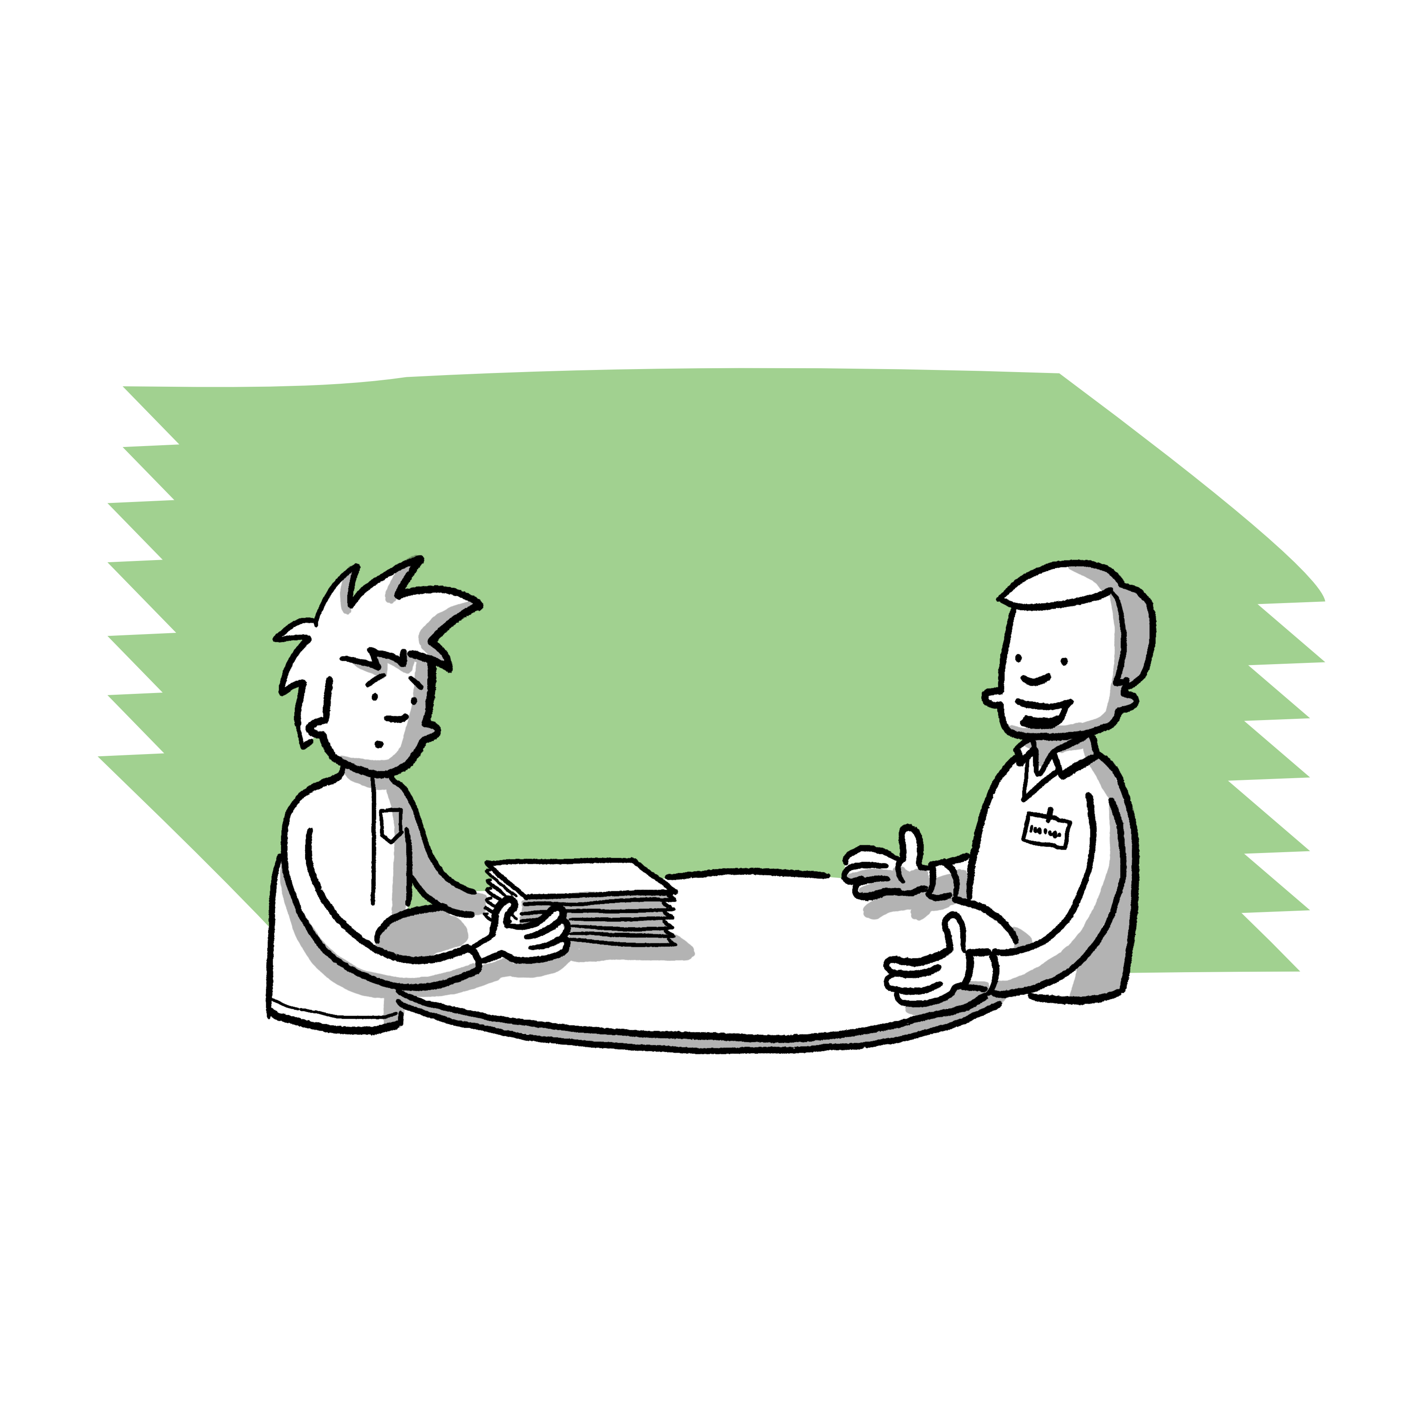
Hingucken, Handeln, Helfen
Während der Situation
Anwesend bleiben
Im Raum bleiben
Im Anschluss Unterstützung anbieten
Ablenken
Kreativ werden und die Aufmerksamkeit auf etwas anderes lenken
z.B. indem man den Betroffenen etwas fragt
Während oder nach der Situation
Ansprechen der*des Betroffenen
Nach dem beobachteten Ereignis fragen
Unterstützung anbieten
Erwachsene/Ansprechpersonen einbeziehen
Erwachsene Person im Verein
Ansprechperson des Vereins, Verbands
Weitere Meldestellen/Hilfesysteme

Slide 3
An wen kann ich mich wenden?
Ansprechpersonen im Verein
Lokale Ansprechstellen/Kooperationspartner nennen
Anlaufstellen des Verbands/Landessportbunds o.Ä. nennen
Ansprechstelle SafeSport:
  https://www.ansprechstelle-safe-sport.de
  Tel.: 0800 11 222 00
Nummer gegen Kummer:
  https://www.nummergegenkummer.de
  Tel.: 116 111
Hilfe-Portal sexueller Missbrauch:
  https://www.hilfe-portal-missbrauch.de/
  Tel.: 08002255530

